Slide 1
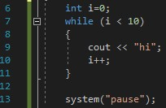
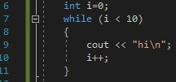


Управление ходом программы с помощью операторов цикла
Цикл с предусловием while:

Slide 2

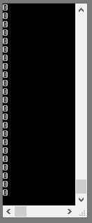
Бесконечный цикл while

Slide 3
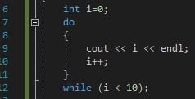

Цикл с постусловием do while:

Slide 4
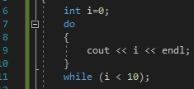
Бесконечный цикл do while

Slide 5
Компактная запись операторов инкремента и декремента
while (i > 0)
{
i = i – 1;
cout << “Осталось выполнить ” << i << “ циклов\n”;
}
while (i > 0)
{
i = i ––;
cout << “Осталось выполнить ” << i << “ циклов\n”;
}
while (i –– > 0)
{
cout << “Осталось выполнить ” << i << “ циклов\n”;
}

Slide 6


Цикл for
for (int i = 1; i <= 5; i++)
инициализация; условие; изменение значения
Сначала единожды инициализируется i. Затем проверяется условие. Если оно истинно, то выполняется тело цикла. Затем выполняется третий параметр. Затем снова проверяется условие. И т.д.

Slide 7

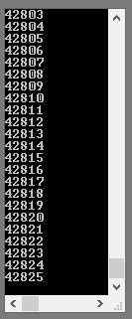
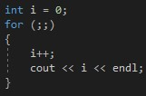
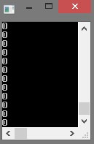
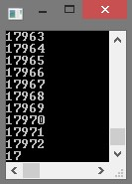

Бесконечный цикл for
Каждый из трех параметров цикла for является необязательным.

Slide 8

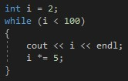



Во всех циклах счетчик цикла (i) можно увеличивать/уменьшать на любое число. Его можно даже умножать, делить, выводить из-под корня, получать остаток от деления и т.д.:

Slide 9

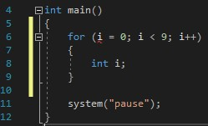
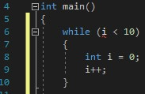
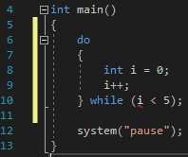
В соответствии с областями видимости, во всех циклах переменная i должна быть объявлена до того, как она будет использована.

Slide 10
Специальные операторы управления циклом
В C++ определены 2 спец.команды – break и continue.
В случаях, если условие работы цикла нарушается не в начале или в конце, а в середине цикла, можно использовать команду break, чтобы выйти из цикла.
while (условие)
{
if (другое условие)
{
break; // выход из цикла
}
} // когда программа встретит break,
// управление будет передано этой строке

Slide 11
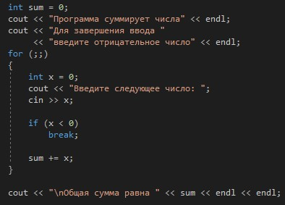
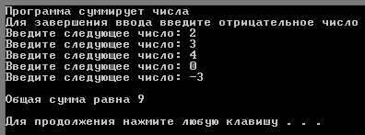

Slide 12
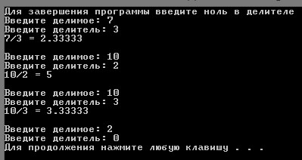
Задача 2. Написать программу с использованием оператора break, которая каждый раз (бесконечный цикл) запрашивает у пользователя делимое и делитель и получает частное. Выход из цикла, если пользователь вводит нулевое значение делителя.

Slide 14
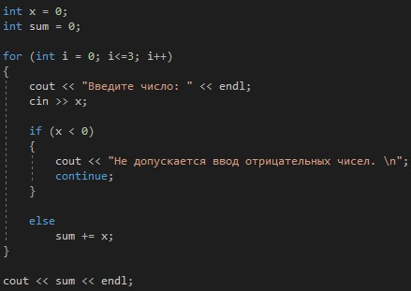
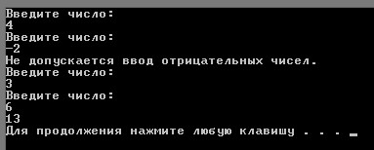
Встретив команду continue, программа немедленно возвращается к началу цикла:

Slide 15
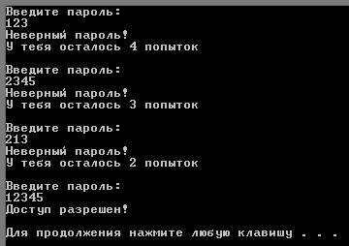
Задача 3. Написать программу с использованием операторов break и continue, которая дает пользователю 5 попыток ввода пароля. В качестве правильного пароля использовать 12345. Не использовать "магические числа".

Slide 17
Вложенные команды управления
Вложенный цикл - это цикл, размещённый внутри другого цикла. На первом проходе внешний цикл вызывает внутренний, который исполняется до своего завершения, после чего управление передается в тело внешнего цикла. На втором проходе внешний цикл опять вызывает внутренний. Как внешний, так и внутренний цикл может быть прерван командой break.

Slide 18
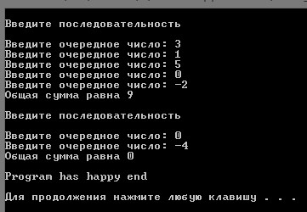
Программа, демонстрирующая работу вложенных циклов:

Slide 19
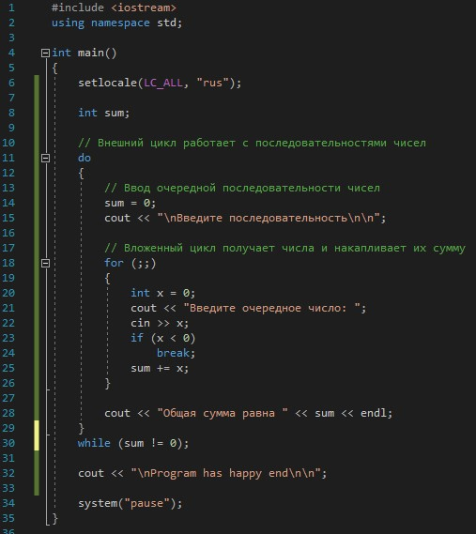
Программа, демонстрирующая работу вложенных циклов:

Slide 20
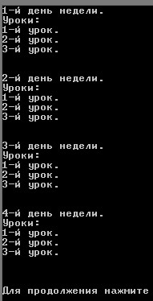
Задача 4. Написать программу с использованием вложенных циклов, которая выводит на экран расписание занятий по дням недели.

